Slide 1

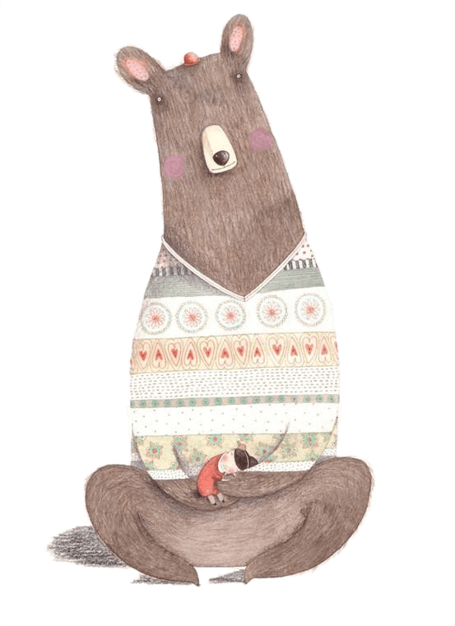


閱讀彈性課程
解憂BTS課程評鑑
誠正國中
林瓊雯報告

Slide 2




解憂BTS
BTS﹦the Best Treatment of Students
閱讀﹦療癒學生的百憂解

Slide 3
學校課程發展

Slide 4
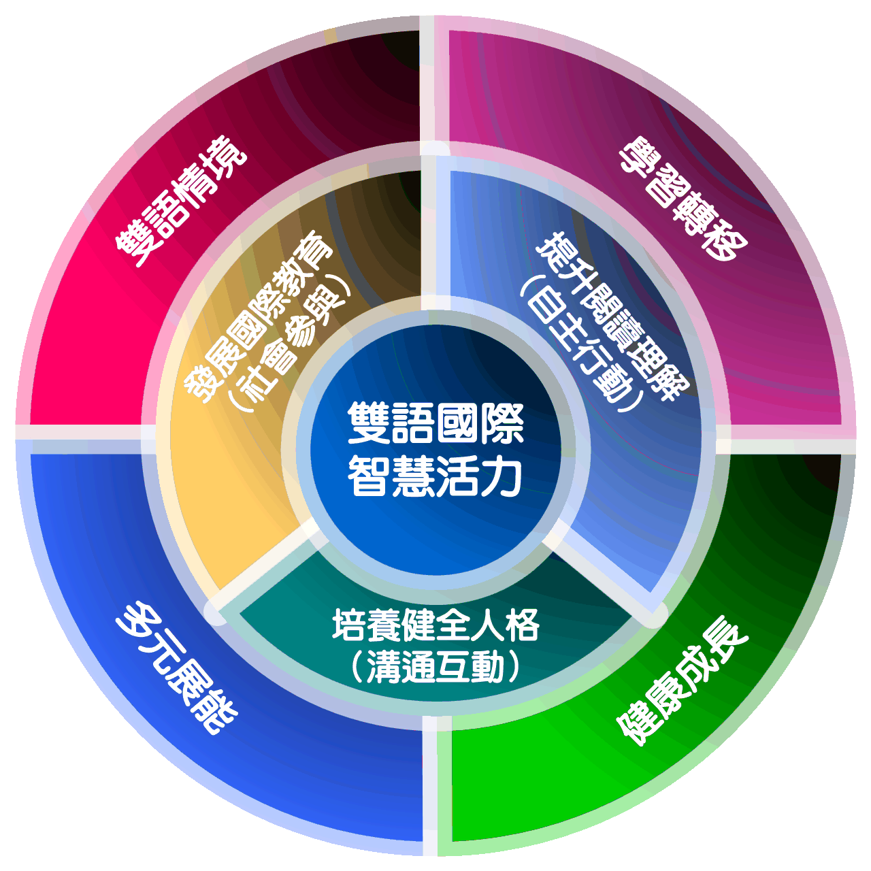
（一）學校課程願景
1.「雙語國際，智慧活力」為學校
課程願景，培養學生具備英語溝
通能力的世界公民。
2.以提升閱讀理解、培養健全人格
和發展國際教育為課程目標，增
進養學生自主行動、溝通互動與
社會參與的核心素養(自動好)
3.以沉浸式英語教學營造雙語情境
，同時培養學生能夠學習轉移、
擁有健康身心、展現多元能力。

Slide 5
（二）學校課程目標
1.發展多元智能
啟迪學習動機，培養學生好奇心、探索力、思考力、判斷力
與行動力，增益自我價值感，激發多元潛能，均衡全人發展。
2.培養核心素養
培養學生核心素養與自主學習能力，在生活中能融會各領域所
學，統整運用以解決生活問題。
3.提升英語能力
建立雙語學習情境，培養學生英語溝通與表達能力，提升學生
英語的聽、說能力，讓英語成為學生的習慣用語。
4.建立公民責任
以「彈性課程」與「國際教育」厚植學生民主素養、法治觀念、人權理念、道德勇氣、社區意識與國際視野，培養學生成為能自我負責、關心社會的全人公民。

Slide 6
BIG6
資訊
利用方法
設計圖書館
書架上的現代詩
漫畫奇幻生物
妖怪密碼
奇幻變裝趴
奇幻說書人
療癒繪本
讀者劇場
閱讀處方箋
生活劇場
圖書館導覽
奇幻文學
療癒文學
CONTENTS

Slide 7
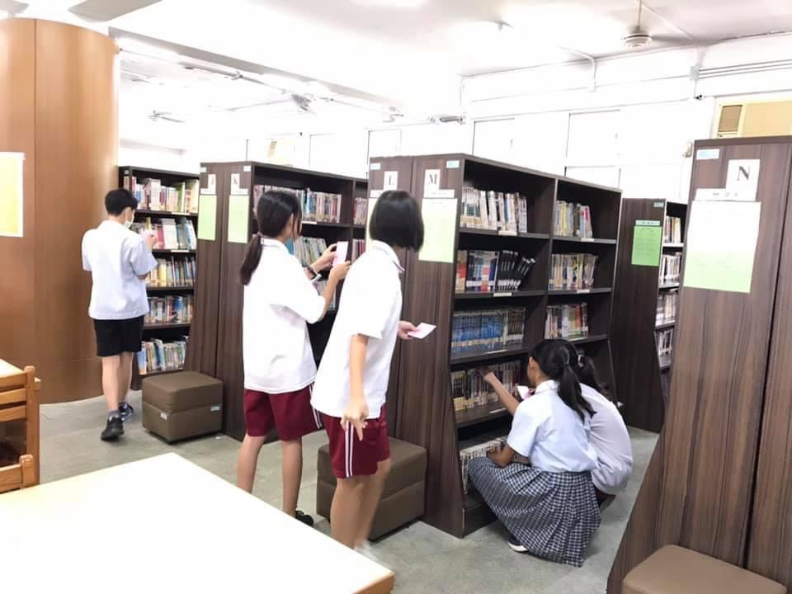
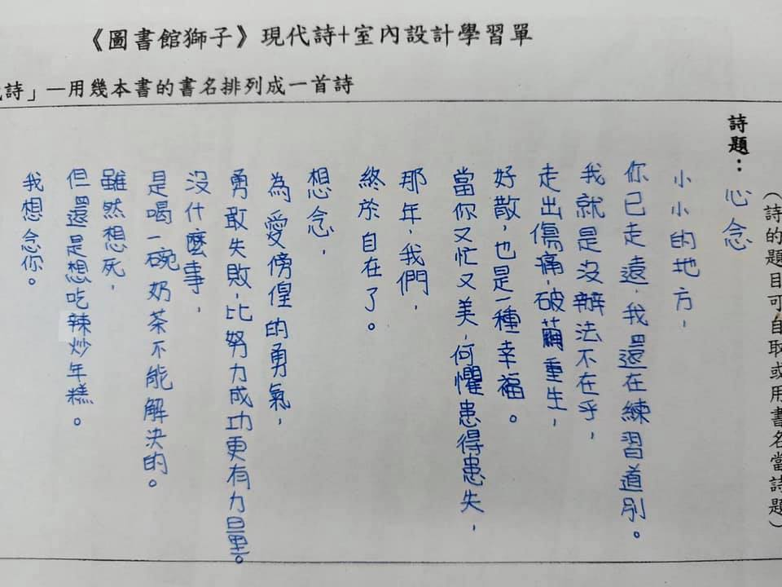
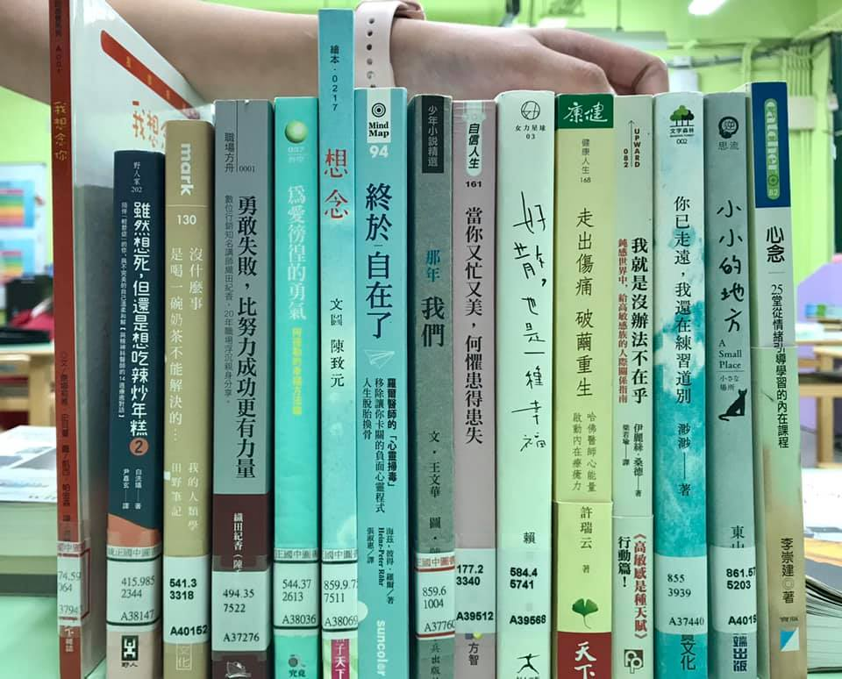
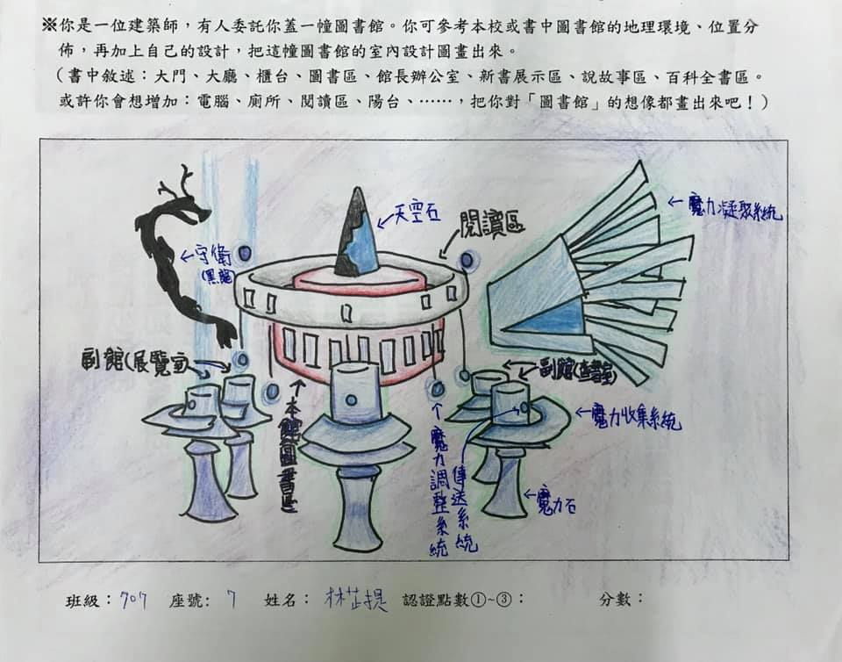
圖書館尋寶―分類號
書架上的現代詩―排書名成新詩
設計心目中的圖書館

Slide 8
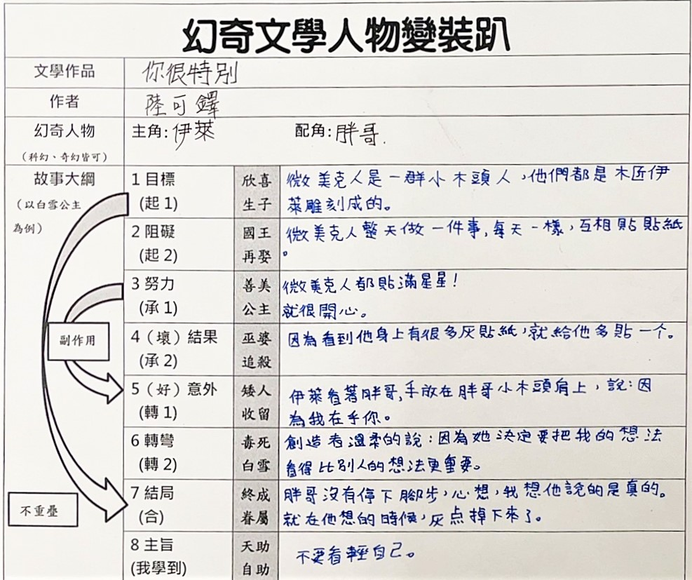
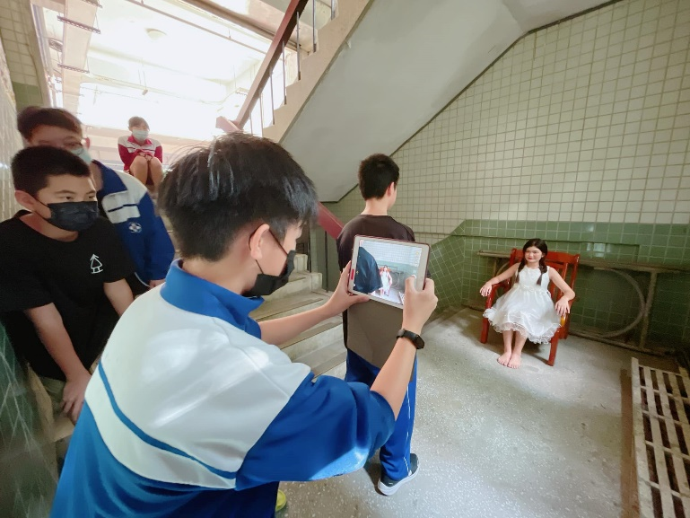
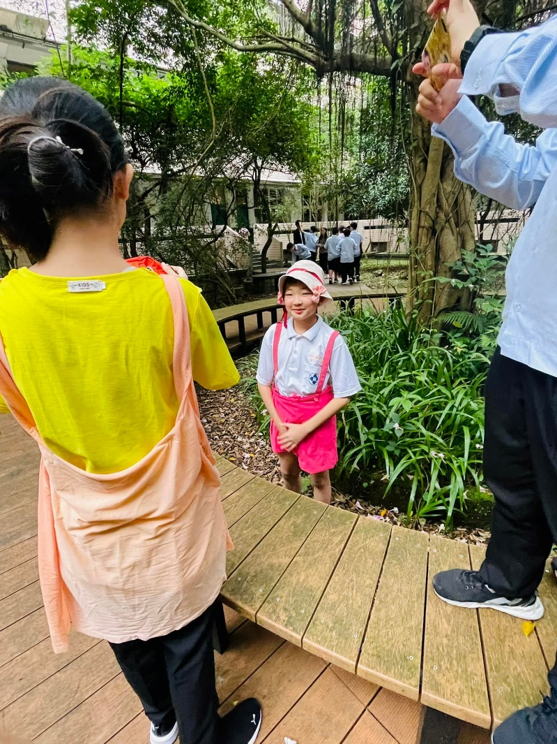
拍定裝劇照
奇幻變裝趴―書寫故事大綱

Slide 9
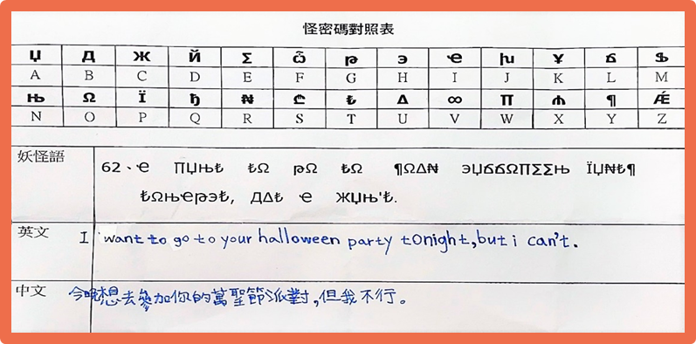
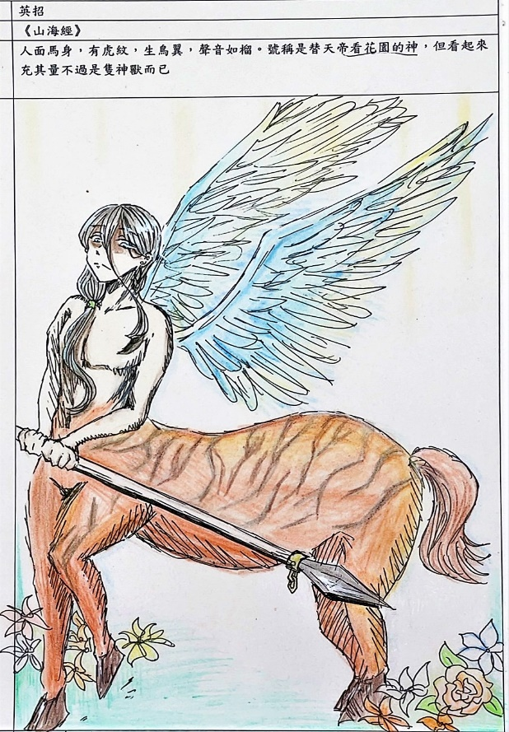
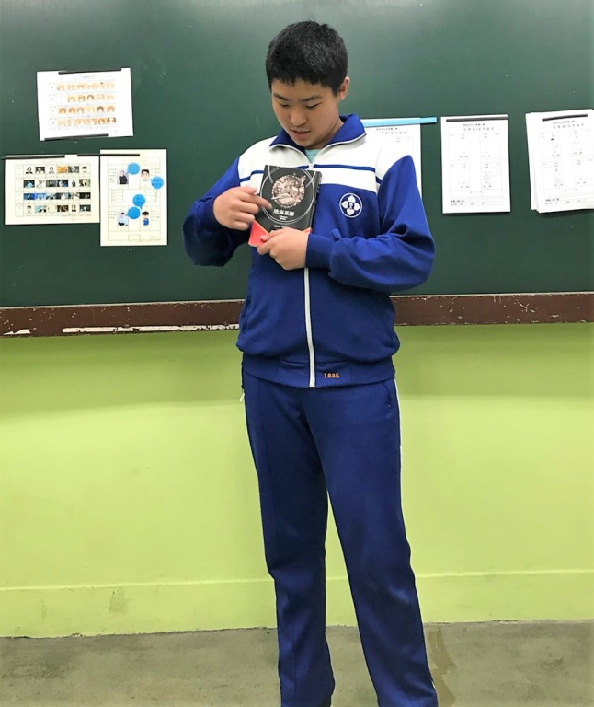
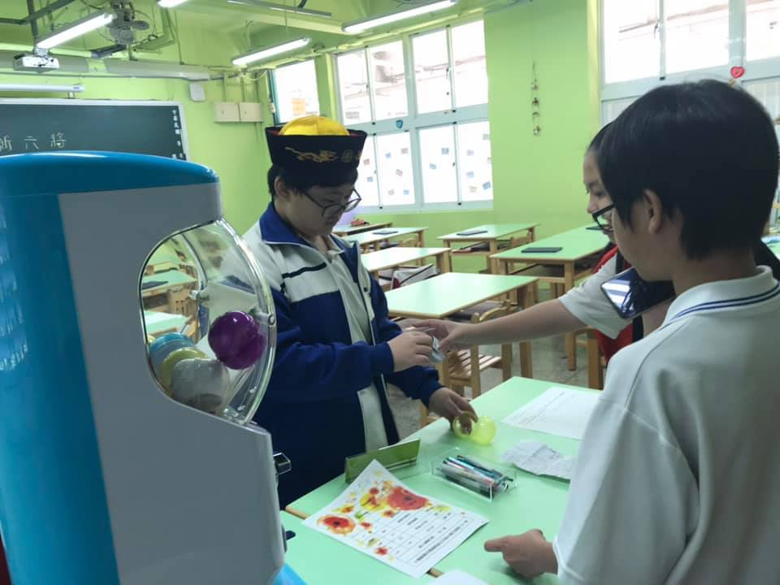
校慶妖怪密碼闖關―雙語閱讀
漫畫奇幻生物―文轉圖
奇幻說書人

Slide 10
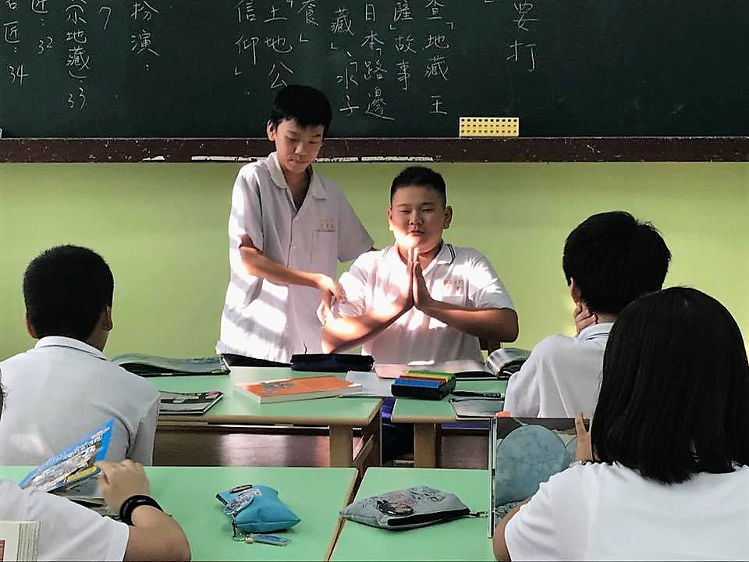
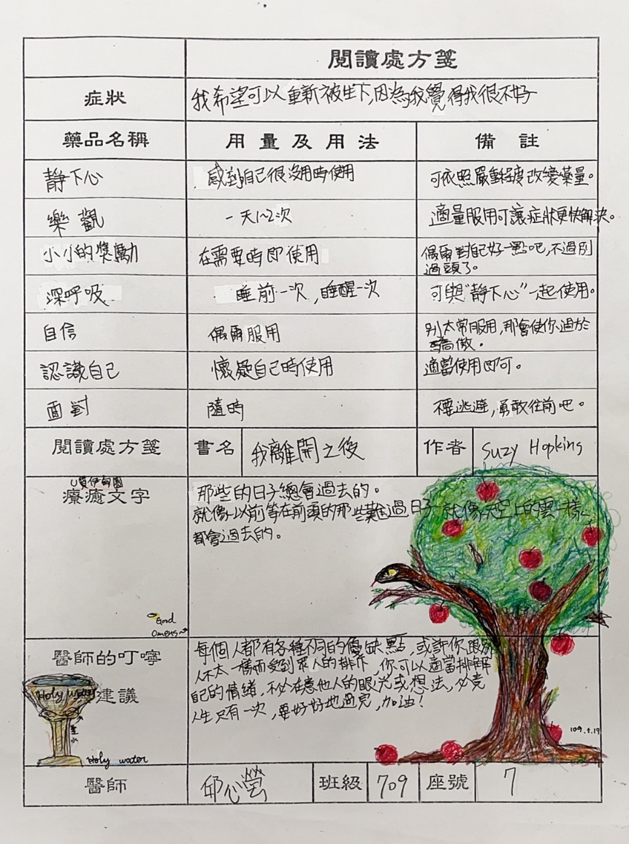
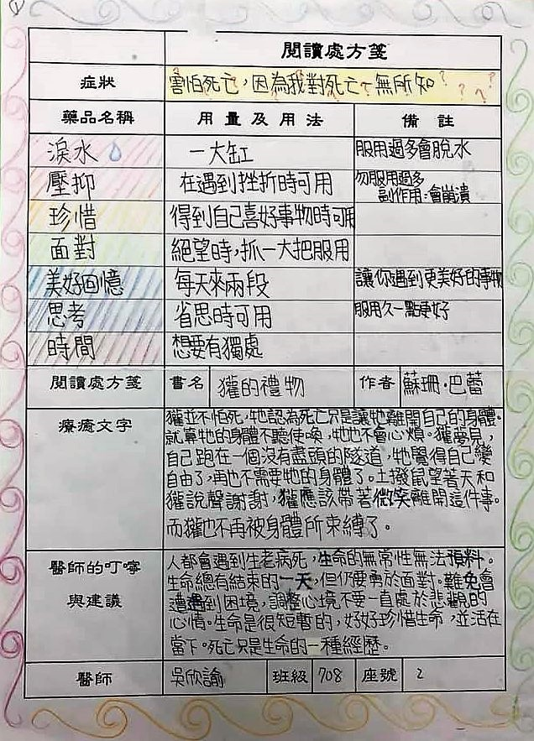
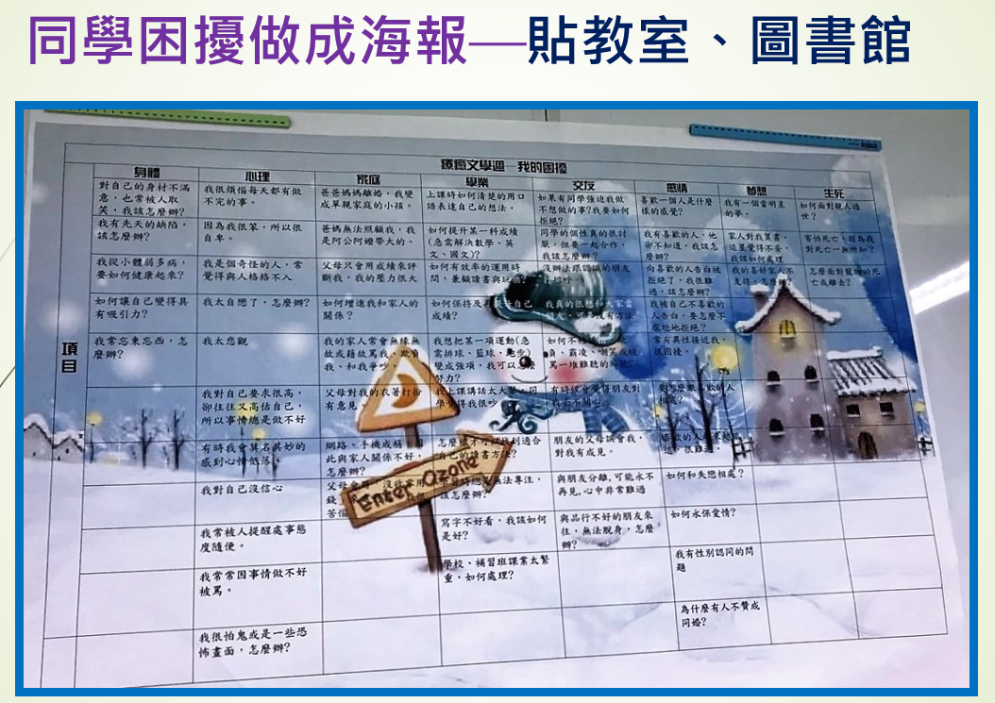
繪本讀者劇場
閱讀處方箋―推薦療癒書籍、書寫安慰鼓勵的話

Slide 11
生活劇場―以BIG6資訊利用方法，找到一則網路資訊或
新聞加以改編，劇本中帶入解決問題方法
BIGSIX(BIG6)資訊利用方法
1.定義問題 Be sure you understand the problem. 確定自己了解探究的問題 我們要找 家庭 類的資訊或新聞，這則資訊或新聞探討 家暴 問題 | 2.搜尋策略 Identify sources of information. 確認資訊來源 我們可以從 1維基百科：家庭暴力 2蘋果日報：酒店妹身世悲 情，保護令難擋家暴夫 3現代婦女基金會：家暴及 親密暴力 找到我們要的資訊或新聞 | 3.取得資訊 Gather relevant information 收集相關資訊 最後我們在全國法規資料庫 https://law.moj.gov.tw/LawClass/LawAll.aspx?pcode=d0050071 中時新聞網 https://www.chinatimes.com/realtimenews/20211205001330-260402?chdtv 找到我們需要的資訊或新聞
8.解決問題方法 我們劇本中會放入的解決方法是 打113 請社會局協助 有一就有二，不能姑息 | 資訊或新聞事件大意 彰化母子被家暴，2警以為沒事就走了， 1天內她再被痛毆 | 4.利用資訊 Select a solution.選擇一個解決方法 我們的劇本想要利用這則資訊或新聞 社會處介入下立即安置母子倆 找上網紅正義哥尋求協助，將消息曝光媒體的部分
7.確定角色 父：35 母：8 子：26 警察：28、34 社會局人士：6、10 | 6.評鑑資訊 eXamine the result.檢視結果 我們找到這則資訊或新聞，因為 1.全國法規資料庫網站的gov看出是政府網站 2.中時新聞網有照片及知名人士的名字 (或撰稿人是專業權威，如台大心理系教授……) 我們覺得可信 | 5.統整資訊 Integrate the ideas into a product. 把觀點結合到作品中 我們找到幾則資訊或新聞，我們想將 家暴事件請打113保護專線 放入劇本

Slide 12

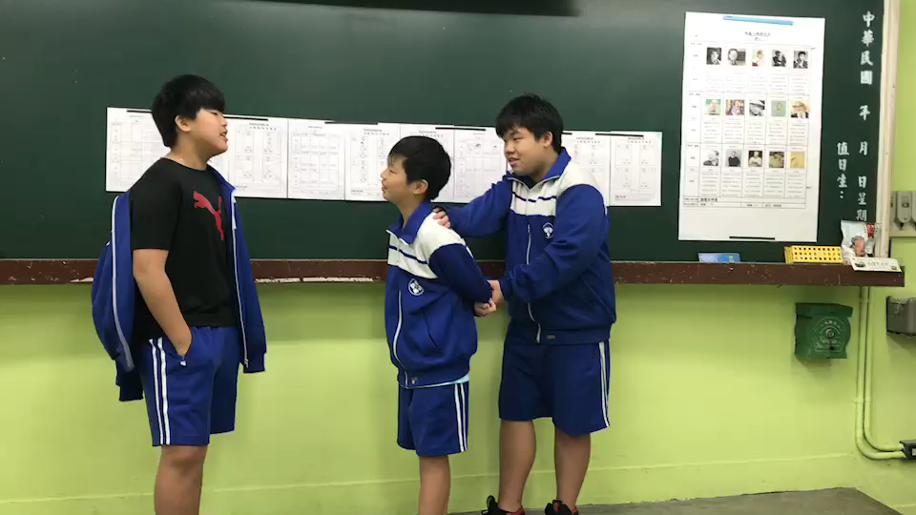
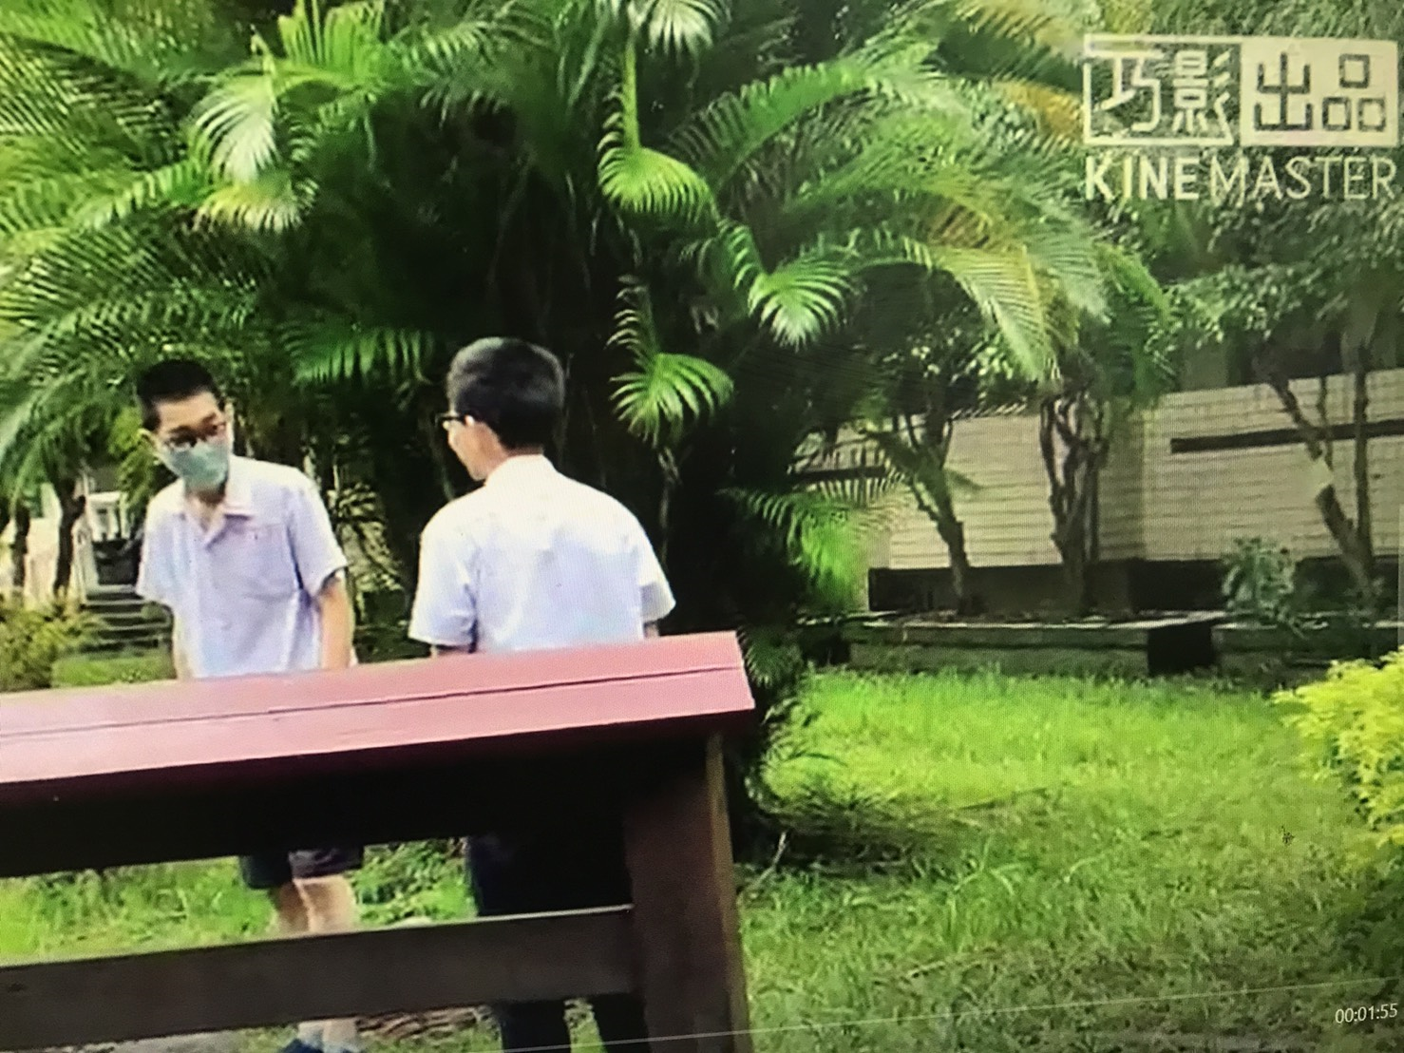
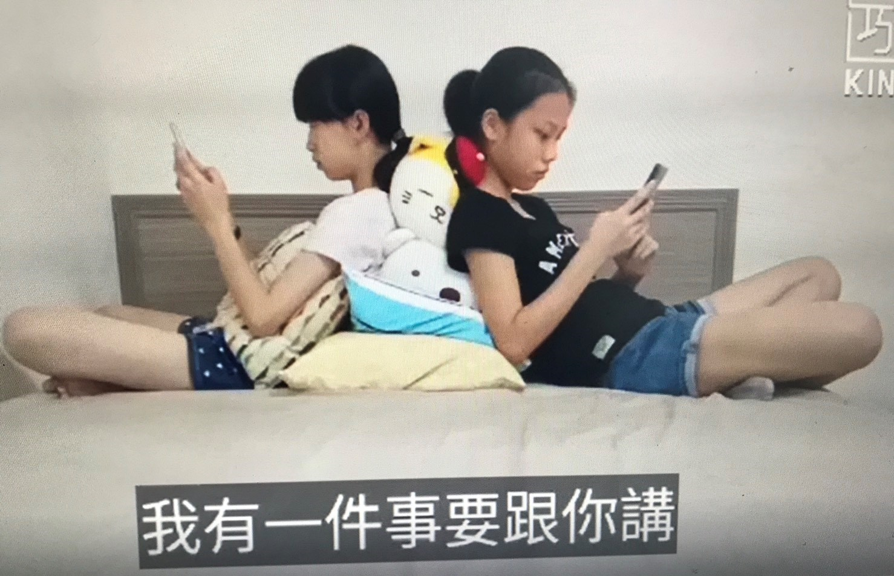
生活劇場―拍攝生活中解決難題的影片
交友篇
學業篇
感情篇

Slide 13
彈性課程實施評鑑成果

Slide 14
臺北市立誠正國民中學110學年度學校課程評鑑規劃
8.如何整理與詮釋評鑑資料? (評鑑結果表單&反思引導表單) (為未來的行動而反思reflect for learning) 課程評鑑表、 課發會議記錄 | 1.評鑑的目的、問題與對象? (這個評鑑的目的?要回應哪些問題?要評鑑什麼?) 七年級「閱讀彈性課程」協作課程設計、實施、成效 | 2.評鑑的程序與節奏？(工作與時程安排) 單元課程執行後、期末
7.這門課要怎樣評估學生的整體學習成效? (學生學習成效證據) 學習單、自評他評表、Google表單 | 一門課的課程評鑑 系統思考 課程名稱： 解憂BTS | 3.有哪些會議要進行? 會討論哪些跟課程發展有關的事? (相關會議與討論議題) 核心小組會議、 社群共備會議、課發會
6.這門課教師發展課程(設計與實施，反思與調整課程)的資料是否有資訊平台可以存放? (資料存放平台) 雲端、LINE群組 閱讀FB、Messenger | 5.是否設計了教師社群進行課程專業研討的反思表單? (引導討論的表件)(反思在目前的行動上，reflect on action) 彈性課程評鑑結果分析表、問題改善策略、學生回饋 | 4.總結性的課程評鑑表，製作好了嗎?要選用哪些課程發展的品質原則? (有感的評鑑檢核表) 如附件

Slide 15


誠正國中課程評鑑規劃表
请输入的题目
評鑑對象 | 課程名稱：解憂BTS 年級：七年級
評鑑目的 | 課程執行與效果
評鑑層面 | 課程設計 | 課程實施 | 課程效果
評鑑重點或關鍵問題 | 課程設計提供適當情境脈絡，貼近學生學習經驗，符合適性發展原則 | 課程活動與評量符合 素養導向教學 | 學生學習任務表現能 達成課程學習目標
關鍵評鑑指標 | 1-1-1課程設計適合學生之能力、興趣，提供學生練習、體驗、思考、探究及整合之充分機會。 1-2-3課程採多元教學策略，能符合聽、說、讀、寫、作之預期課程目標。 | 2-1-4 能運用多元教學方法，培養學生核心素養。 2-2-1評量方式多元，符合預期教育成效，展現適性教育特質。 | 3-2-3激發學生學習動機，能主動回應、積極討論或應用，對學習能產生熱情

Slide 16
请输入的题目
誠正國中課程評鑑規劃表
資料蒐集對象/來源 | 課發會成員、社群共備小組成員、學生
蒐集資料的工具 | Google表單、智慧教學系統Hiteach5、平板
證據資料 | 學習單、紙本及數位作品、照片和影片、 評分表、觀課紀錄、學生回饋
實施評鑑的時間 | 每單元課程執行前後(形成性評鑑) 期末(學期結束進行總結性評鑑)

Slide 17
評鑑檢核表
一、課程設計
1. 課程目標規劃 | 1-1-1 | 課程設計適合學生之能力、興趣，提供學生練習、體驗、思考、探究及整合之充分機會。 | 5 4 3 2 1
 | 1-1-2 | 課程學習經驗之安排具情境脈絡化、意義化及適性化特徵。 | 5 4 3 2 1
 | 1-1-3 | 彈性學習課程教學時間與進度以及評量方式等項 目內容，彼此具相呼應之邏輯關連。 | 5 4 3 2 1
 | 1-1-4 | 表現任務為整門課程的總結性實作評量，引導學生將所學整合活用。 | 5 4 3 2 1
2. 教學 策略 | 1-2-1 | 藉提問及各項活動設計，帶入閱讀策略。 | 5 4 3 2 1
 | 1-2-2 | 於跨域課程中結合各領域老師專業知能，達到教學的深度與廣度。 | 5 4 3 2 1
 | 1-2-3 | 課程採多元教學策略，能符合聽、說、讀、寫、作之預期課程目標。 | 5 4 3 2 1
 | 1-2-4 | 彈性學習課程所需之自編研發教材符合本校學生學習背景及需求。 | 5 4 3 2 1

Slide 18
二、課程實施
1. 教學 實施 | 2-1-1 | 教師依據各領域或彈性學習課程計畫，擬定教學進度與具體做法。 | 5 4 3 2 1
 | 2-1-2 | 能與同儕教師共同備課以解決教學困境並調整課程設計。 | 5 4 3 2 1
 | 2-1-3 | 課程能符合學生個別差異與興趣。 | 5 4 3 2 1
 | 2-1-4 | 能運用多元教學方法，培養學生核心素養。 | 5 4 3 2 1
2. 學習評量 | 2-2-1 | 評量方式多元，符合預期教育成效，展現適性教育特質。 | 5 4 3 2 1
 | 2-2-2 | 學生藉自評及他評，精進課程能力。 | 5 4 3 2 1
 | 2-2-3 | 規劃與課程相關之展演、競賽、活動等，將課程內容內化為課外活動之具體能力。 | 5 4 3 2 1

Slide 19
三、課程效果
1. 教師教學 成效 | 3-1-1 | 教師能與學生對話，瞭解學生對課程的需求，並對課程加以修正。 | 5 4 3 2 1
 | 3-1-2 | 教師間能透過觀議課、教學對話或成果分享，提升教學成效。 | 5 4 3 2 1
2. 學生學習 表現 | 3-2-1 | 學生學習任務達成的程度看得出成長。 | 5 4 3 2 1
 | 3-2-2 | 班級學習氣氛積極活絡。 | 5 4 3 2 1
 | 3-2-3 | 激發學生學習動機，能主動回應、積極討論或應用，對學習能產生熱情 | 5 4 3 2 1

Slide 20
GOOGLE表單評鑑人員(師)：17人
課發會成員+國文社群成員

Slide 21
GOOGLE表單評鑑人員(生)：110人
班級 | 評鑑人數
701 | 15
702 | 14
703 | 14
704 | 20
705 | 20
707 | 7
709 | 20

Slide 22
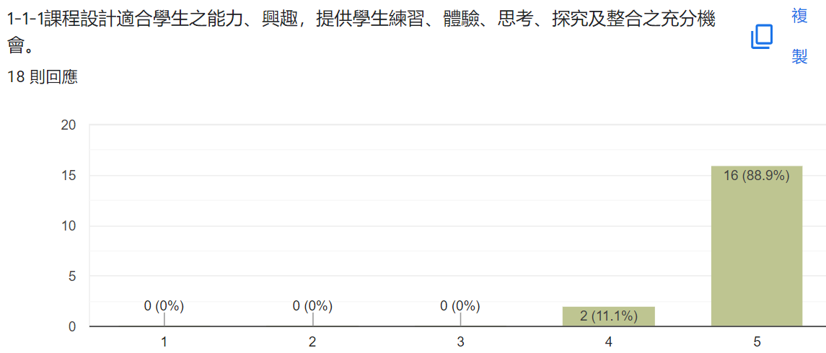

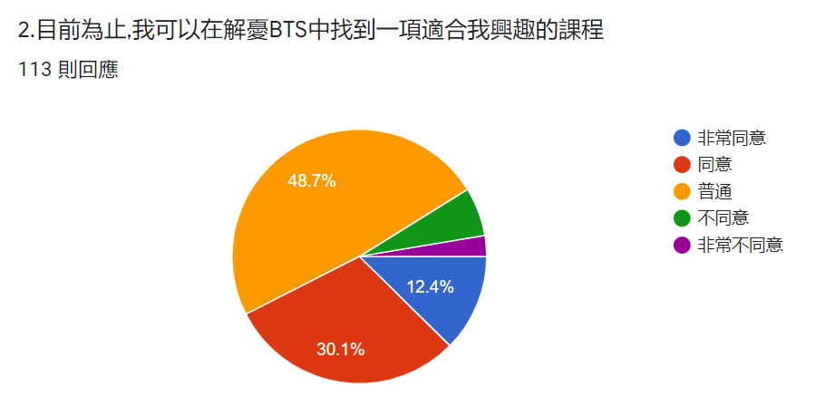
请输入你的题目
普通以上91.2％
同意以上42.5％

Slide 23
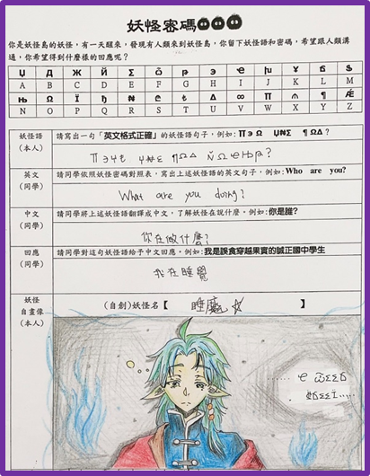
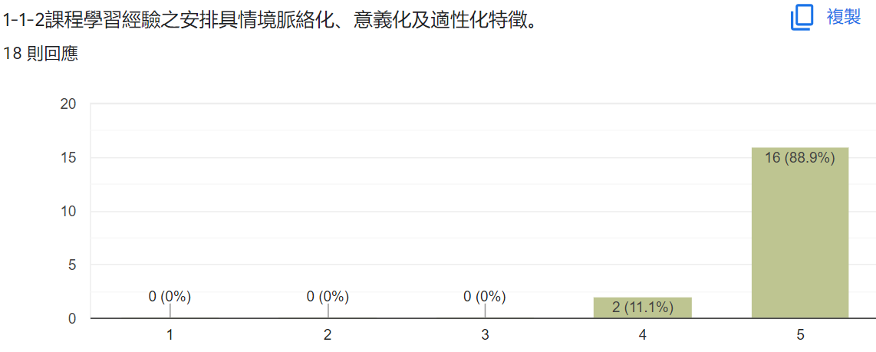
请输入你的题目

Slide 24
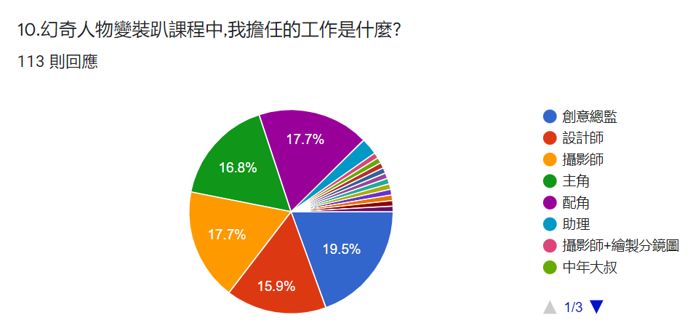
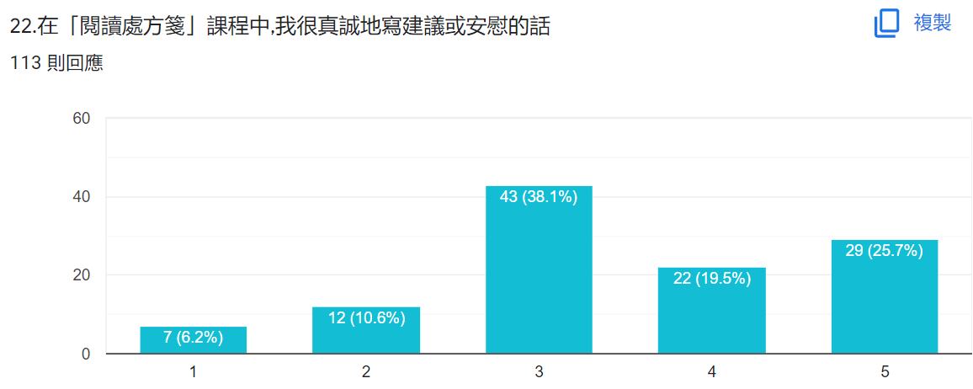
普通以上94人
同意以上51人

Slide 25
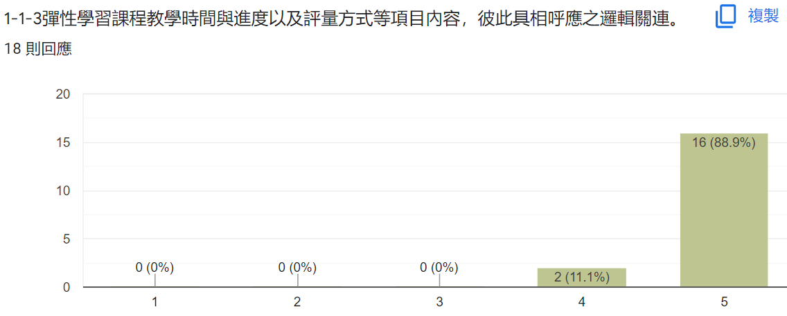
请输入你的题目
上學期 課程 | 圖書館導覽 | 設計圖書館 | 好 玩
 |  | 書架上的現代詩
 | 奇幻文學 | 奇幻變裝趴(小劇場)
 |  | 漫畫奇幻生物
 |  | 妖怪密碼
 |  | 奇幻說書人
下學期 課程 | 療癒文學 | 解憂卡片 | 有 用
 |  | 閱讀處方箋
 |  | 生活劇場(拍攝影片)

Slide 26
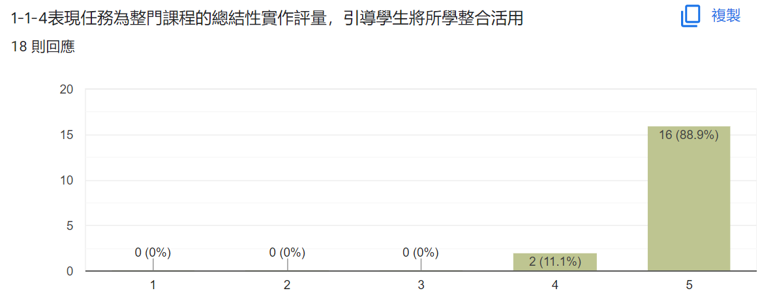
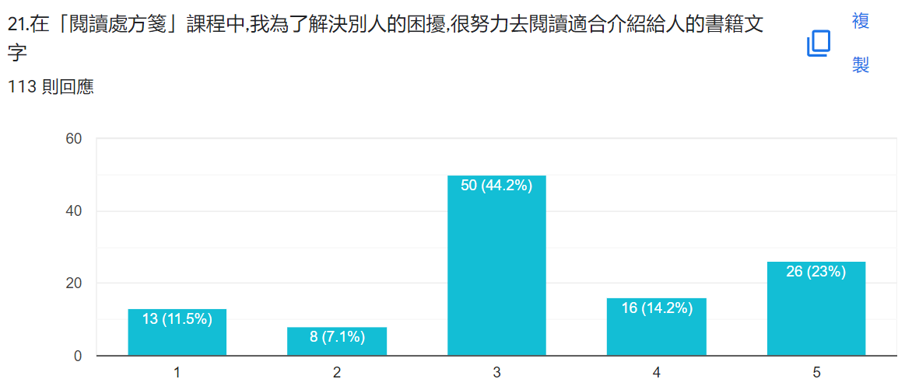
请输入你的题目
普通以上92人
同意以上42人

Slide 27
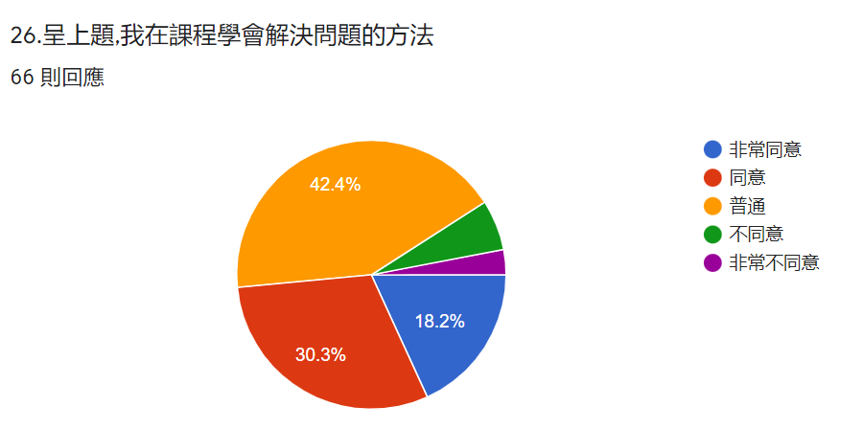
请输入你的题目
普通以上90.9％
同意以上48.5％

Slide 28
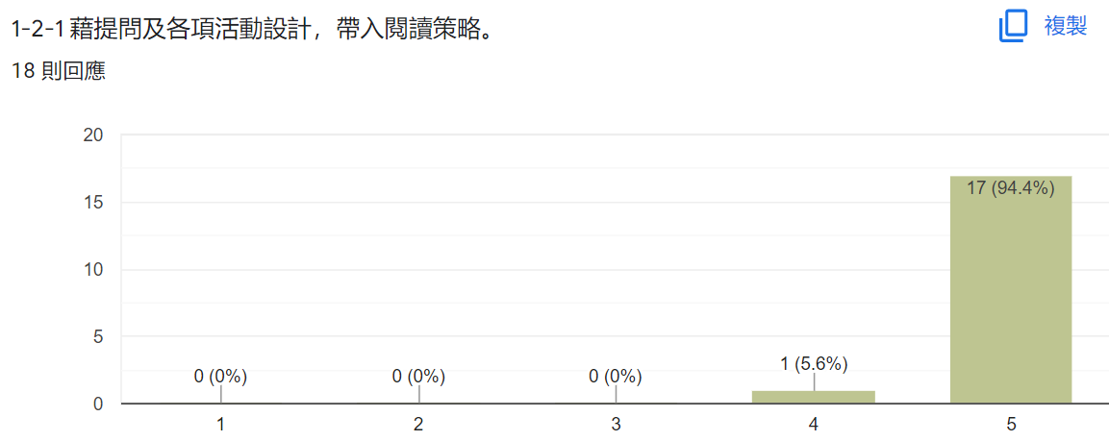
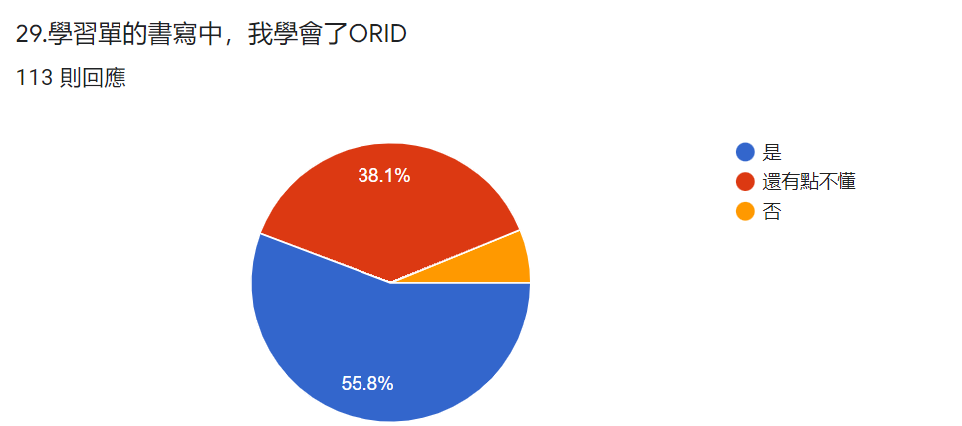
请输入你的题目

Slide 29
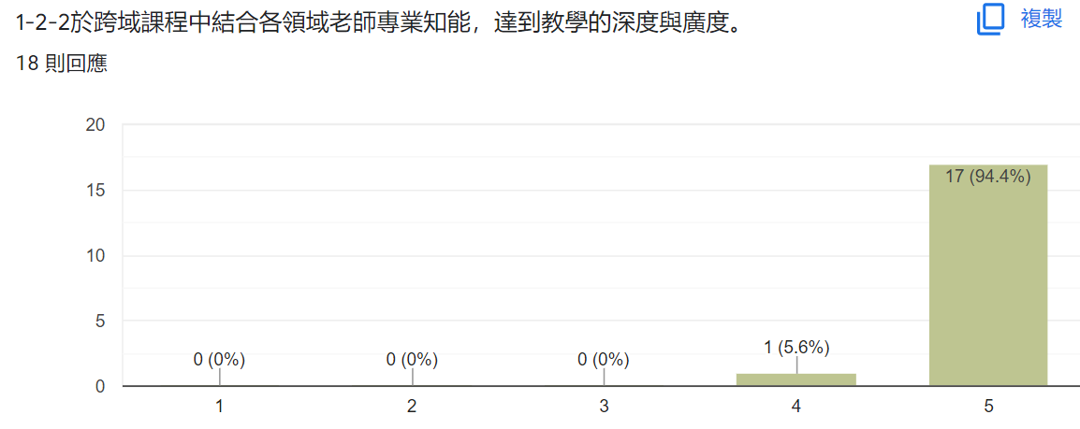
请输入你的题目
妖怪密碼： ∑∞∑₦¶Ωњ∑, эҼЙ∑ ！ ₺э∑ ՖΩњ₾₺∑₦₾ Џ₦∑ ЖΩՖҼњթ！
翻譯成英文: Everyone，hide！The monsters are coming!
翻譯成中文: 大家躲好,妖怪來了!
妖怪密碼: 與英文老師合作
奇幻變裝趴：與表藝老師合作
閱讀處方箋：與輔導室合作

Slide 30
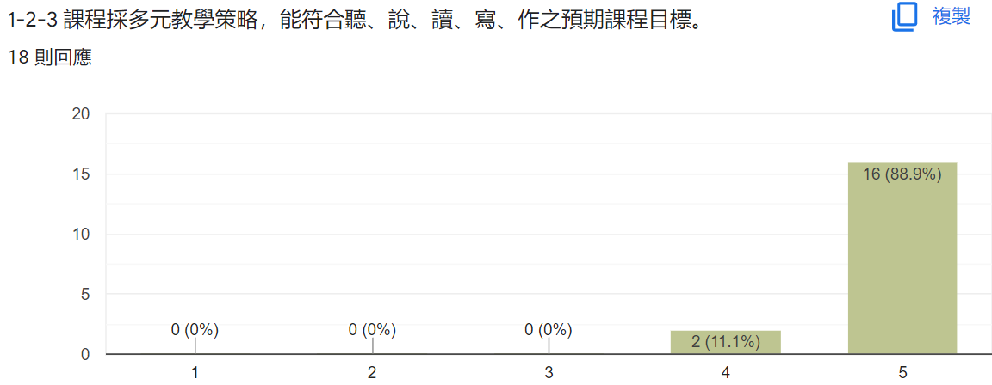
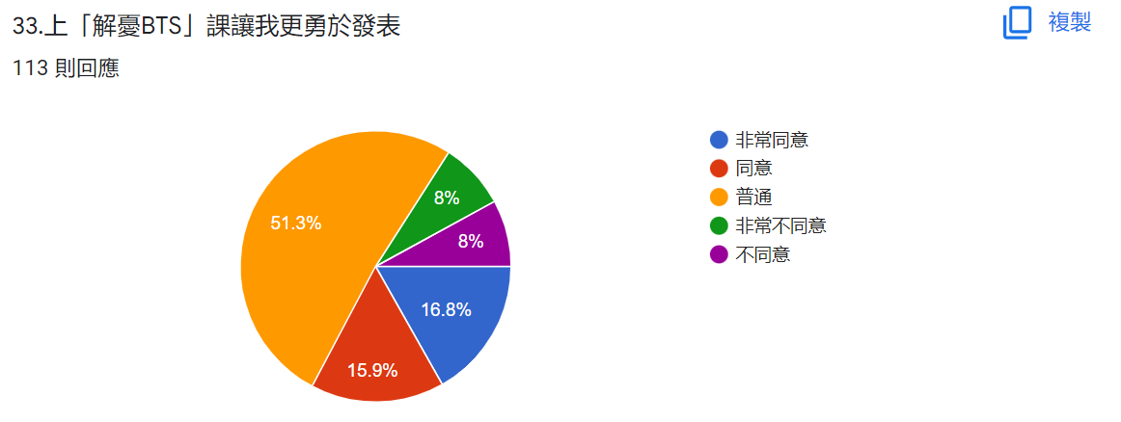
请输入你的题目
普通以上84％
同意以上32.7％

Slide 31
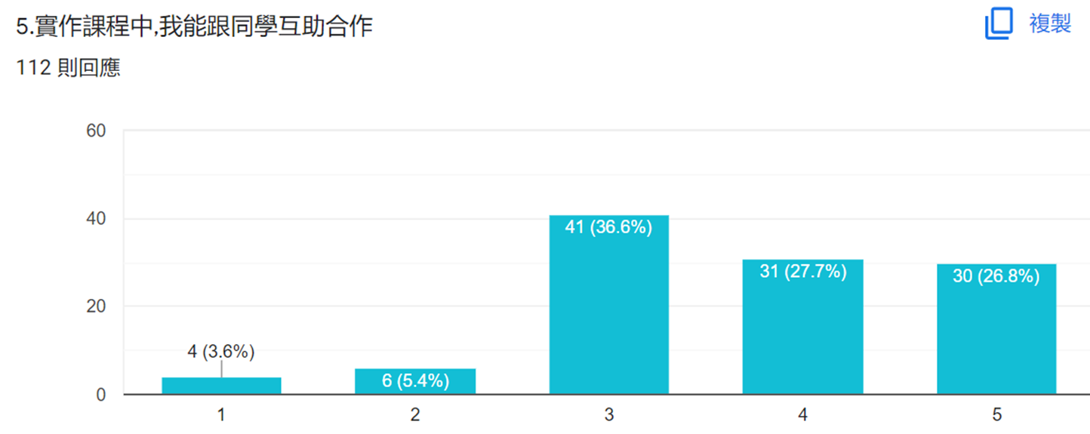
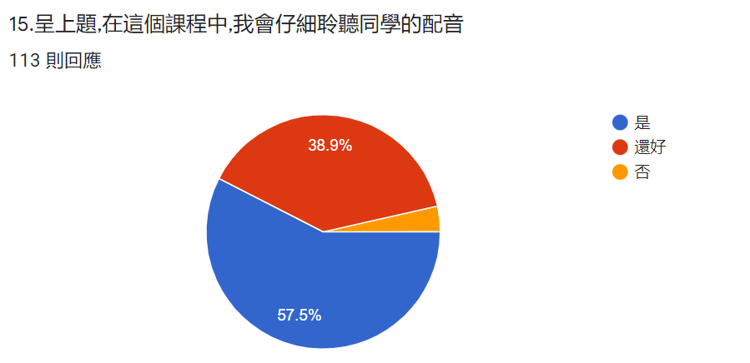
普通以上102人
同意以上61人

Slide 32
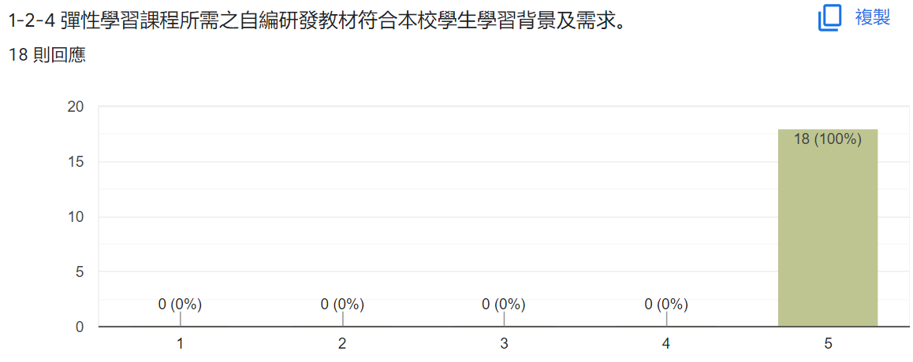
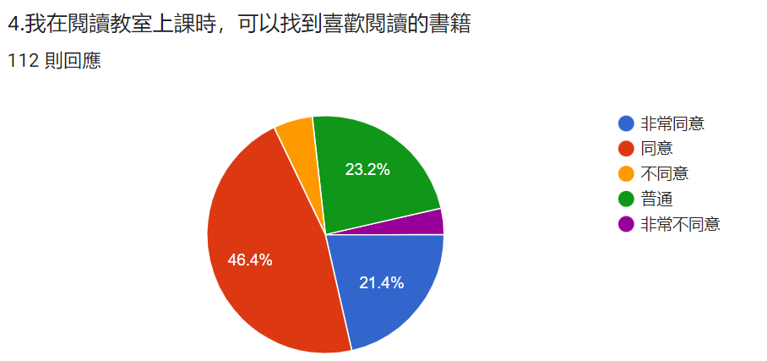
请输入你的题目
普通以上90％
同意以上67.8％

Slide 33
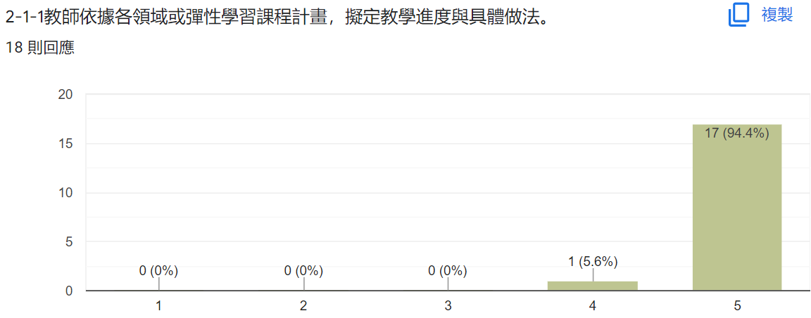
请输入你的题目

Slide 34
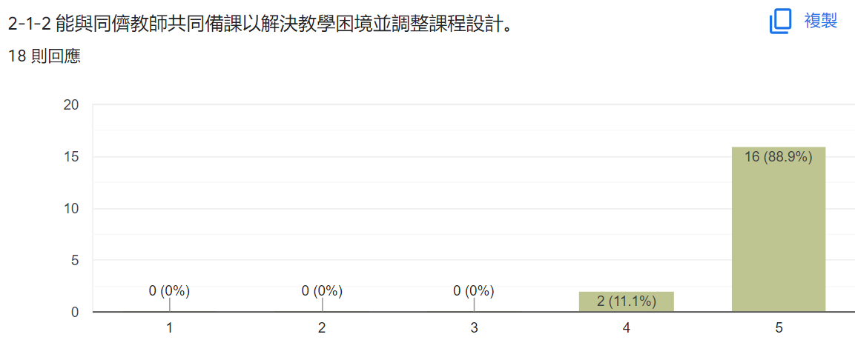
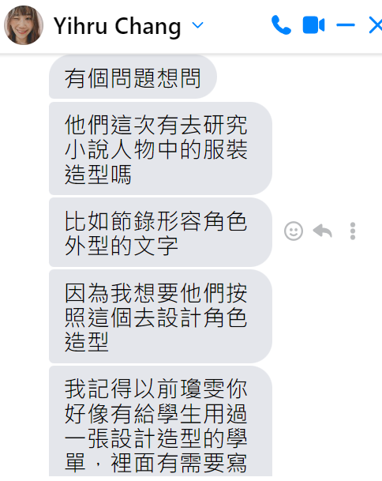
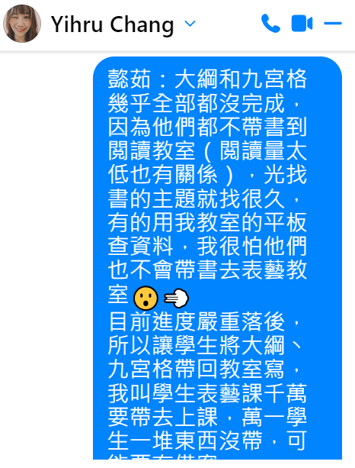
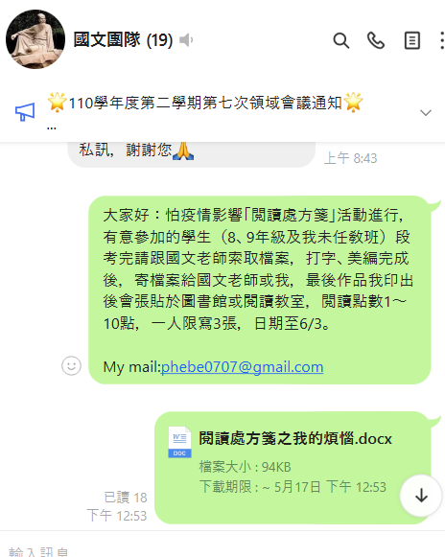
请输入你的题目
Line、Messenger共備

Slide 35
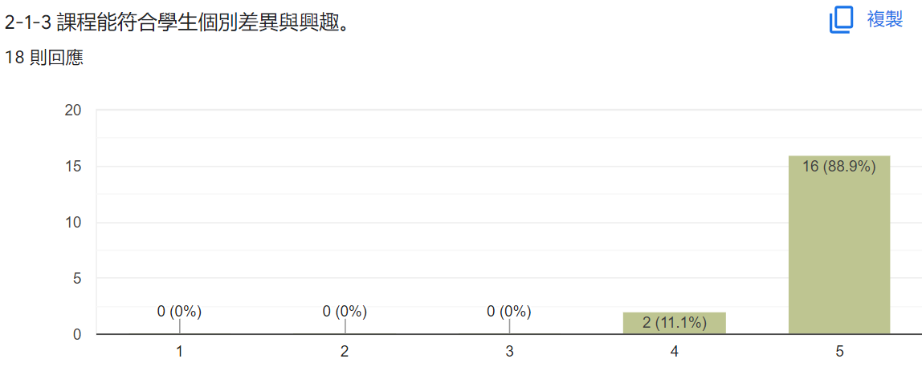
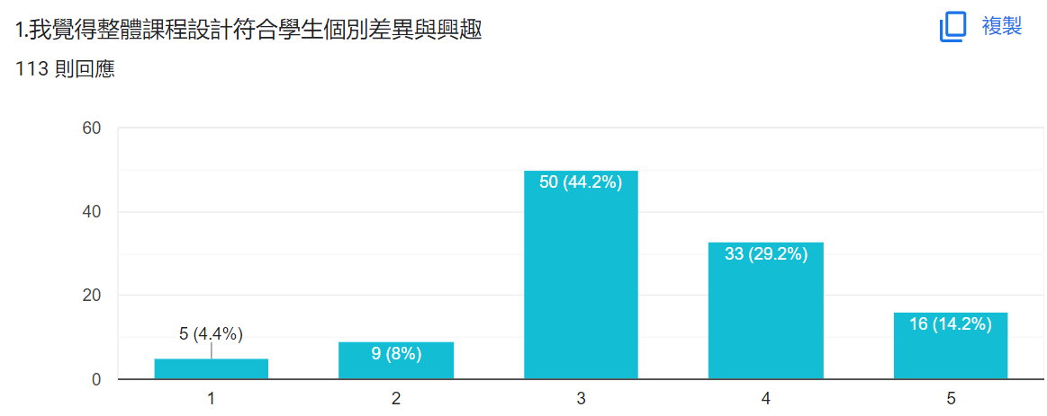
请输入你的题目
普通以上99人
同意以上49人

Slide 36
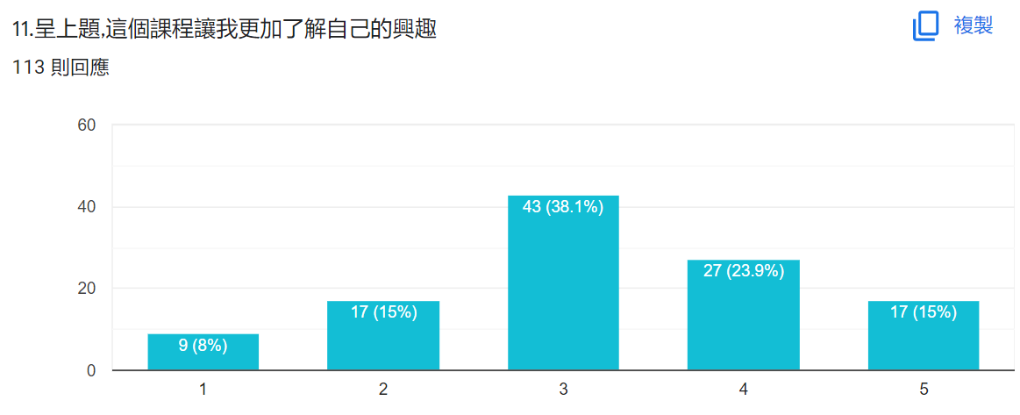
普通以上87人
同意以上44人

Slide 37
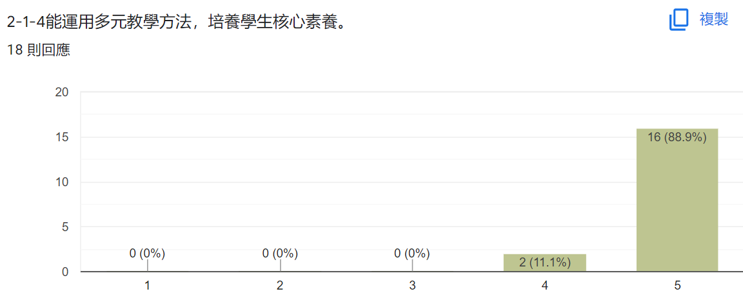
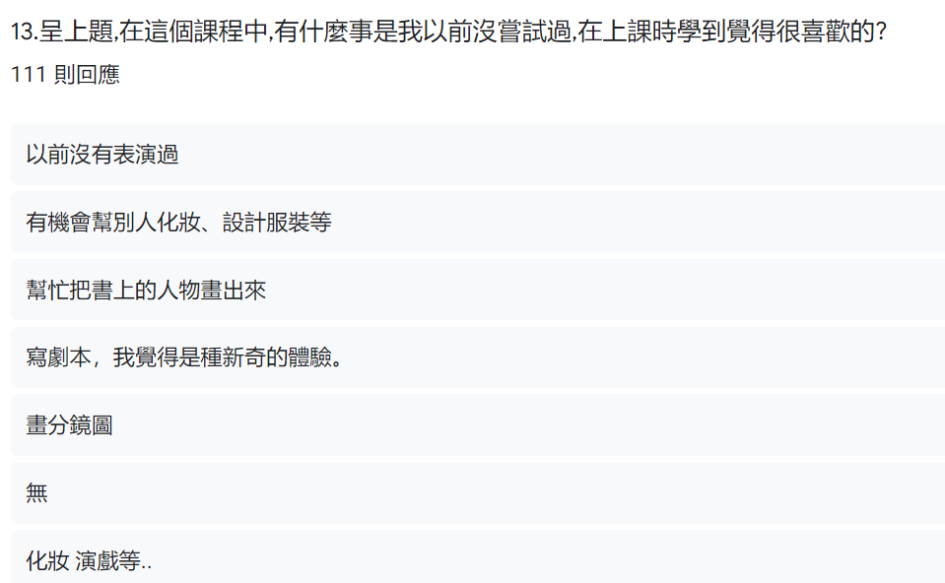
请输入你的题目

Slide 38
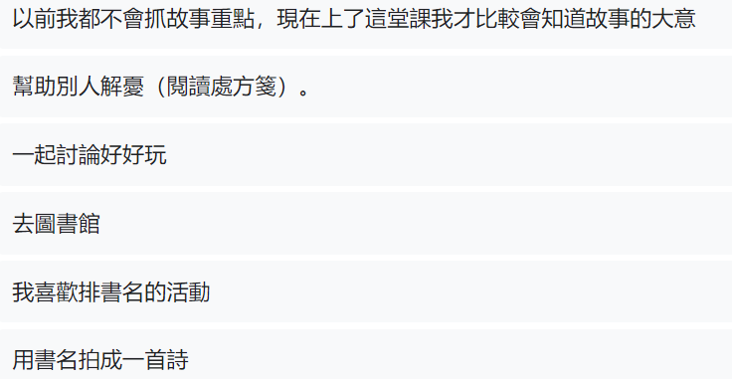




Slide 39

请输入你的题目
文轉圖
排書成詩
校慶闖關
尋寶
設計建築
英文解碼
寫故事大綱
寫劇本
配音
提問搶答
化妝
攝影拍照
讀者劇場
服裝造型
推薦書籍
畫分鏡

Slide 40


请输入你的题目
普通以上96人
同意以上54人

Slide 41




请输入你的题目
閱讀處方箋
讀報闖關
校慶闖關

Slide 42

请输入你的题目

Slide 43
對於幻奇人物變裝趴這個課程,我想建議或鼓勵老師什麼話?
大家都很棒/老師加油/好玩欸，可以多一些類似的東西/棒/辛苦了/老師很棒/活動很棒/ 這課程很有創意我很喜歡/可以多辦這種活動/我覺得很有趣,很好玩/讚！/老師真棒👍 真的不錯老師真棒，題材很好/還不錯 可以有更多的活動/老師很認真思考如何培養感情/
謝謝老師給我們嘗試不同的上課方式/很有趣/謝謝老師給我們那麼好玩的課程/ 很有趣/可以有更多這類課程/教導的好/很棒、可以多一些這樣的活動 這個課程很有趣，我學到了怎麼把閱讀融合到表演藝術，寫了大綱和許多的學習單/ 讓我整理大綱（重點）的能力有所進步，所以我覺得老師很用心/
加油奧利給/疫情時間不要辦比較好/道具可以提供多一點/課程時間多一點 可以多加一些服裝設計的課程（表藝），可以教一些劇本的轉折該怎麼改會比較順（閱讀）。/ 我好累，組員在廢！可以不要再結合兩科嗎？/可以多給我們一點時間，少一點講解
可以的話我想要面具多一點這樣創意更多/規則講清楚/以後可以不要演戲嗎 無（未參與）/可以更有趣/都很好，但是可以給的時間再多一點，好像給的時間有點少
提供符合學生專長的建議/不要一直給我們沒興趣的意見 很浪費時間
我希望不要把口罩拿下來/學習單可以少一點/不要太震驚，他們就是那麼好笑
我覺得如果用影片會方便些/可以讓我們自行分組/道具希望可以多樣一點/很有趣也很有挑戰性，希望可以拍的照片多一點，不然很難詮釋故事

Slide 44
對於幻奇人物變裝趴這個課程,我想建議或鼓勵同學什麼話?
大家很厲害/嗯很棒啊/都表演的很棒/同學你們加油/活動很棒/妝很好看/你真棒/超棒 同學加油/沒有 都很好/同學都很配合 懂得團隊合作/全力以赴，不放棄
同學加油/厲害！/勇於表現/大家加油，我也是/你們可以繼續演戲/讚啦 他們真的很厲害欸/你們很棒/演得很生動/大家都很優秀/繼續加油/大家加油 我們盡最大的努力了！/同學團隊合作 很有成就感/演得真好/自己為自己加油 下次會更好！/不要害怕，你一定可以的/以後可以當演員/大家都很認真
積極一點/可以多準備道具/化妝技術要加強/對於鏡頭不需要害怕/應該要更團結一點 我沒有玩/一般般 可以主動點/多一點想像力/可以認真一點嗎？？/不要男扮女裝很好笑可以不要不讓我做/化妝不要一直動/大膽放開自己/可以再多一點分工合作 拜託認真一點好嗎/有些人可以配合一點/建議某同學找東西找快一點/幫一下忙啊同學 大膽嘗試不同的風格/盡量努力完成自己的工作/放下包袱，才能呈現的自然
我希望同學不要把我P的很驚悚/要做事情/可以幫忙我不會的東西/踴躍參與/不要害羞
大致上合作的同學都很認真，但少部份同學沒有特別專心，希望同學以後能再更專心。 我們這組的男生都在混/非常給力，讓我不用做事/私事不要帶到公事上 不要只會在旁邊看 不做事/不要太在意與對方的關係,而壞了這項作業

Slide 45



请输入你的题目
我繪本導讀觀課
表藝老師協同教學
我協助其他老師彈課教學

Slide 46


请输入你的题目
普通以上84人
同意以上38人

Slide 47


请输入你的题目
普通以上91人
同意以上54人

Slide 48


请输入你的题目
普通以上100人
同意以上61人

Slide 49

请输入你的题目
普通以上83.2％
同意31.9％

Slide 50

問題改善策略或方法表
評鑑向度 | 待改善問題 | 改善策略或方法
課程目標規劃 | 課程安排太滿，學生覺得時間不夠 。 | 課程設計宜有取捨 。
教學策略 | 個別差異大，閱讀策略無法教授太多，影響想學習的優秀程度同學 。 | 課程設計注意個別差異，讓優秀小孩能自學或帶動他人學習。
教學實施 | 1.因學生閱讀偏食，導致科普文本閱讀較少，數理類老師合作也較少。 2.生活劇場去年因疫情改為線上廣播劇，今年狀況未知，或許明年乾脆改為廣播劇。 | 1.選擇適當文本，如「報紙」 ，帶入科普知識，協同數理老師設計闖關活動。 2.生活劇場宜調整形式,改為劇本及聲情的評量。
學習評量 | 即使採用多元評量方式，有的學生學習態度仍不佳。 | 詢問學生需求，個別化處理 。
教師教學成效 | 學生需求兩極，老師無所適從 。 | 尋求最大公約數， 不能討好每一個人。
學生學習表現 | 大部分同學能積極回應，有的則需要獎品才有回應，有的放棄學習 。 | 詢問學生需求，個別化處理。

Slide 51
THANKS

